Slide 1
吗啡的不良反应之依赖性
主讲：魏菊香

Slide 2
目
01
依赖性
录
CONTENTS
02
毒品的危害性

Slide 3
01依赖性(dependence):
长期应用某些药物后，病人对药物产生主观和客观上连续用药的现象，称之依赖性。

Slide 4
（一）精神依赖性或习惯性（habituation）：停药后仅表现为主观上的不适，没有客观上的体征表现，称之为习惯性或精神依赖性或心理依赖。

Slide 5
（二）身体依赖或成瘾性（addiction）：用药时产生欣快感，而停药后不仅出现主观上的不适，还会发生严重的生理功能紊乱的戒断症状，称之为成瘾性或生理依赖性或身体依赖。

Slide 6
吗啡的依赖性
吗啡连续用药1-2周，可产生依赖性。一旦停药就会出现戒断症状，表现为烦躁不安、失眠、打哈欠、流泪、流涕、出汗、肌肉震颤、呕吐、腹泻甚至虚脱、意识丧失等。
吗啡的使用一定严格按照国家颁布的《麻醉药品管理条例》限制使用！！

Slide 7
吗啡、海洛因是从植物罂粟的果实中提取的。
罂粟是制取鸦片的主要原料，同时其提取物也是多种镇静剂的来源，如吗啡、蒂巴因、可待因、罂粟碱、那可丁等。

Slide 8
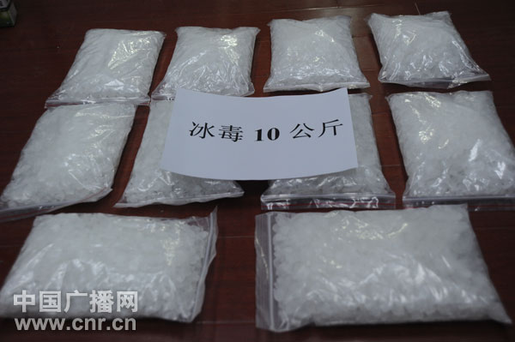
讨论：
结合对吗啡依赖性所学，同学们对如海洛因、K粉、冰毒等致成瘾性的毒品危害有哪些了解呢？

Slide 9
02
毒品的危害性
易成瘾性

Slide 10
给家庭造成严重的经济负担

Slide 11
影响健康

Slide 12
静脉注射毒品的滥用，增加患艾滋病的风险

Slide 13
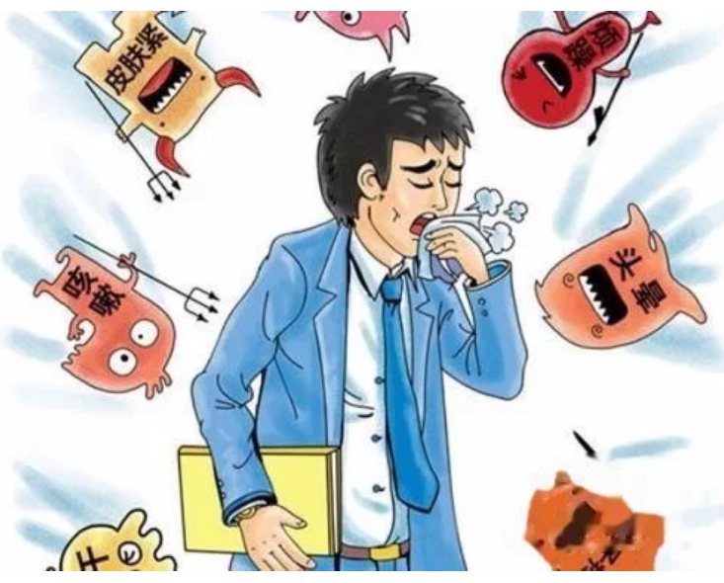
戒断症状

Slide 14
成瘾者为继续使用毒品，会不择手段，社会危害性极大。

Slide 15
远离毒品真爱生命

